Slide 1
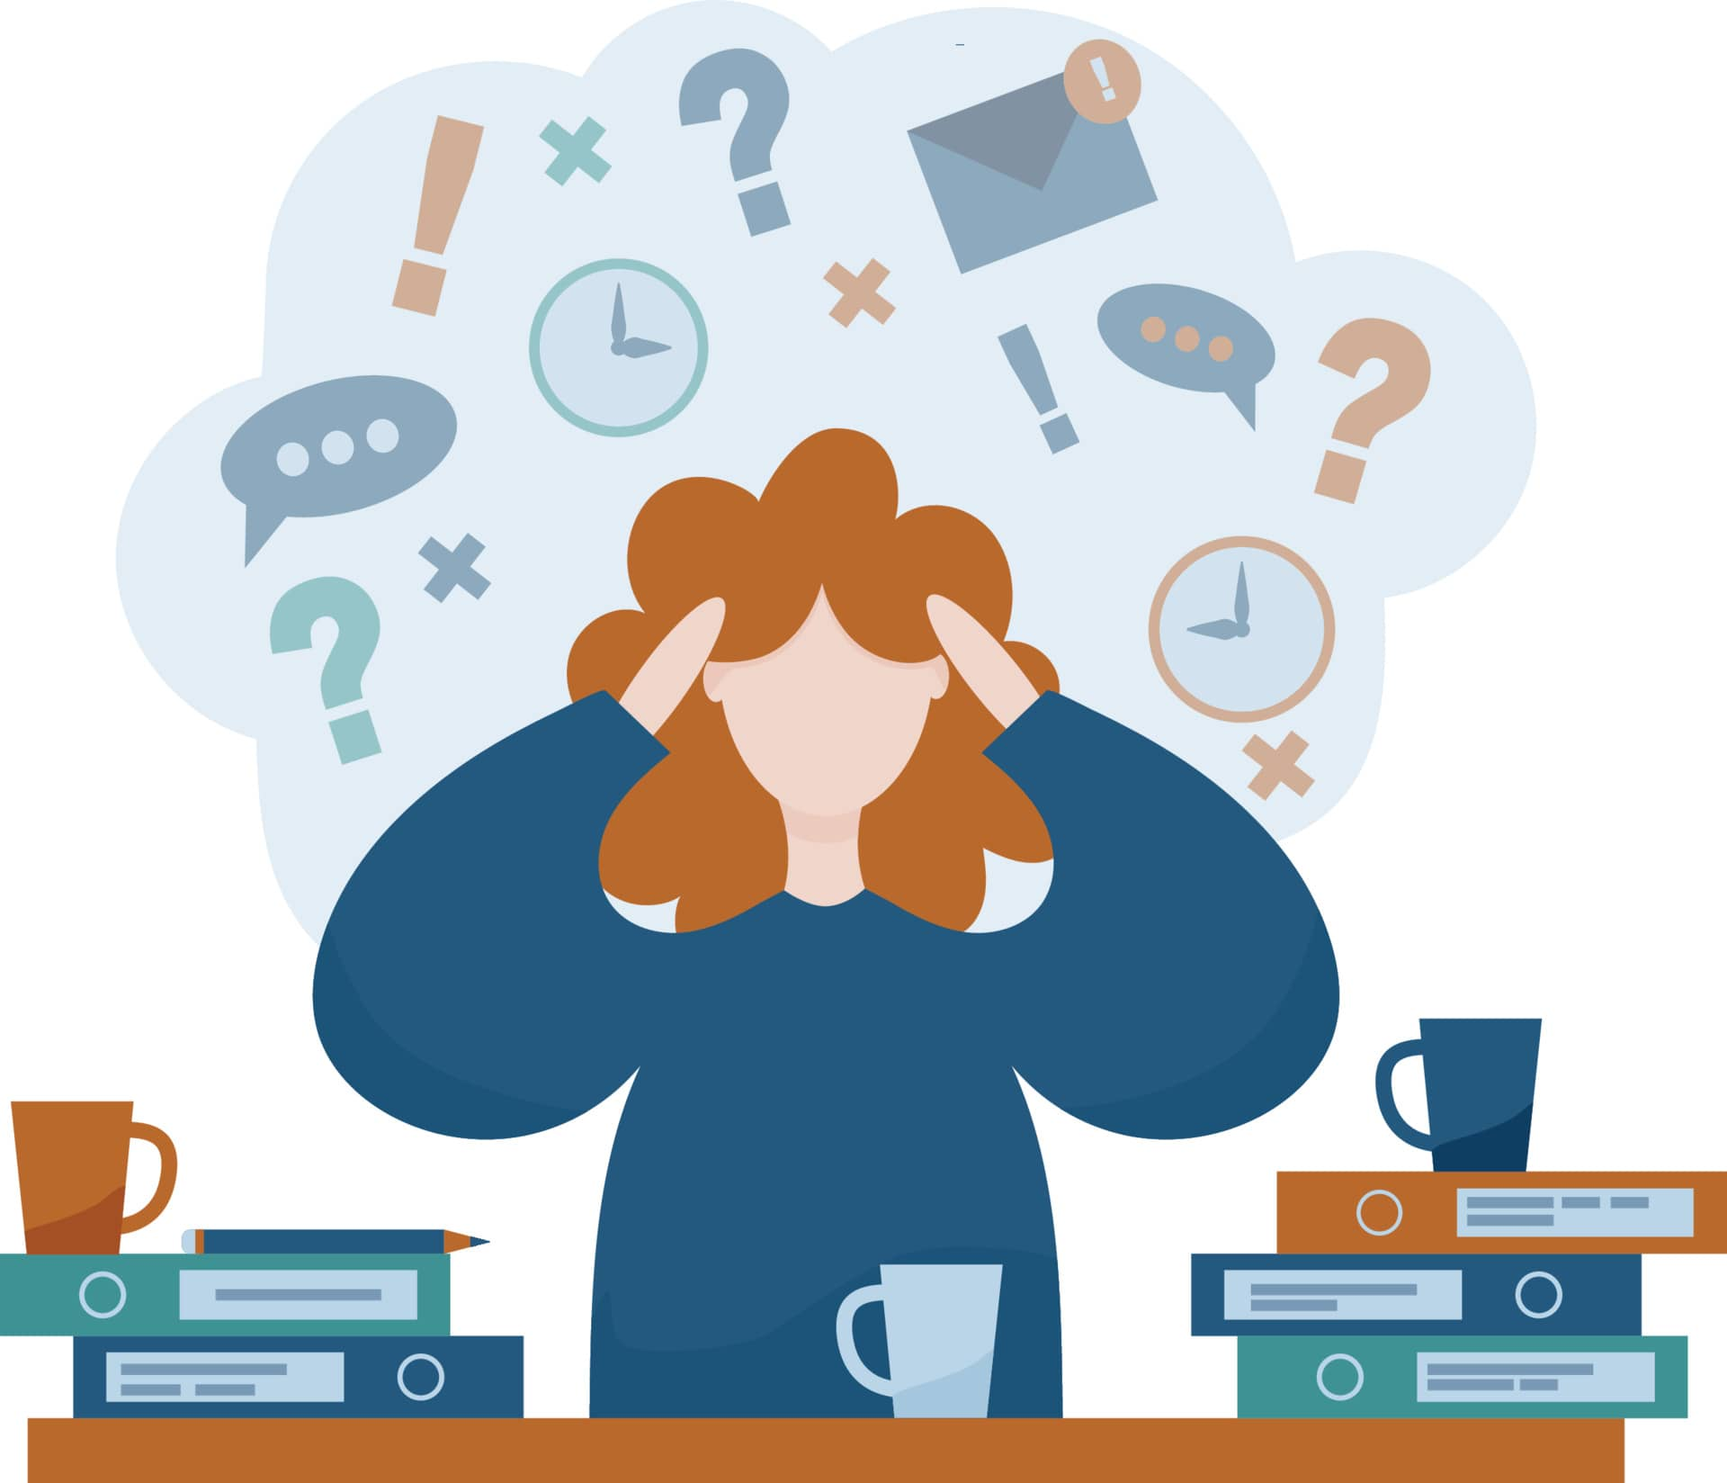
SINAV KAYGISIYLA BAŞ ETME

Slide 2
Sınav Kaygısı Nedir?
Bilginin sınav sırasında etkili biçimde kullanılmasına engel olan ve başarının düşmesine yol açan yoğun kaygıdır.

Slide 3
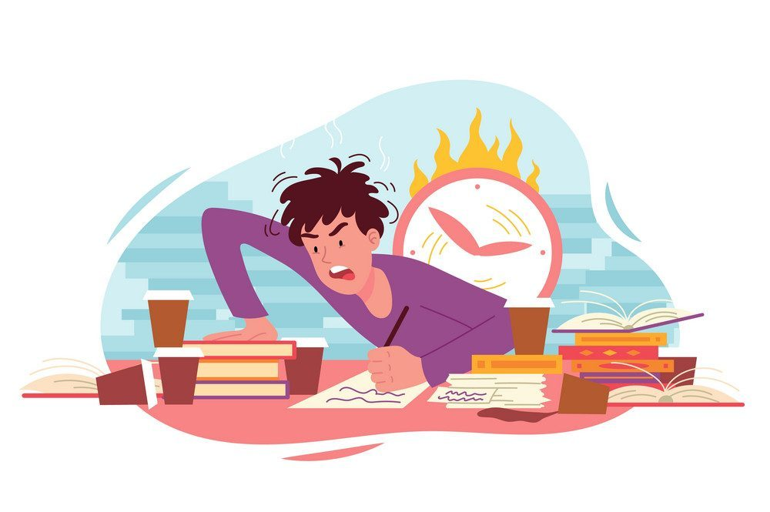
Kaygının belirli bir düzeyde yaşanması normaldir. Çünkü belirli derecede yaşanan kaygı motive edicidir ve performansınızın yükselmesine yardımcı olabilir.
Kaygı düzeyiniz sınavda sizi engelliyor ve sınav performansınızı olumsuz olarak etkiliyorsa yoğun sınav kaygısı yaşıyor olabilirsiniz.

Slide 4
Sınav Kaygısının Nedenleri Nelerdir?
Zamanı iyi kullanamama.
Kötü çalışma alışkanlıkları.
Yüksek beklenti düzeyi.
Mükemmeliyetçi yaklaşım.
Görev ve sorumlulukları erteleme.
Başarısız olma ve değerlendirme korkusu.

Slide 5
Zihinsel
Fiziksel
Sınav Kaygısının Belirtileri Nelerdir?
Duygusal
Davranışsal

Slide 6
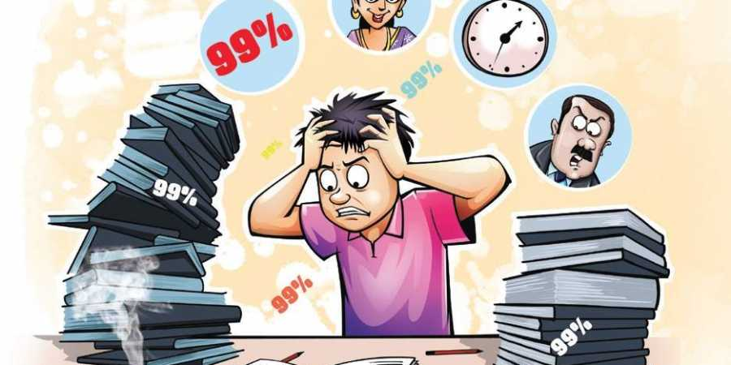
Zihinsel Belirtileri
Öğrendiklerimizi unutup cevaplara aktaramama.
Konsantre olamama ve dikkatsizlik.
Bilgileri anlama ve yorumlamada güçlük.
Düşünceleri toparlayamama ve ifade edememe.
Sınava dair yüklenen anlamlar. (Bu sınavdan yüksek puan alamazsam bittiğim andır. Ailemin yüzüne nasıl bakarım gibi.)
Başarısız olma ve değerlendirilme korkusu.

Slide 7
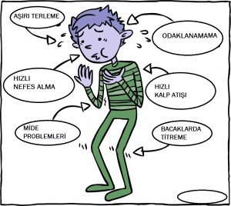
Fizyolojik Belirtileri
Kalp çarpıntılarında artış. Göğüste ağrı, basınç ve sıkışma.
Solunumda güçlük veya düzensiz solunum.
Ellerde titreme, terleme ya da üşüme.
Ateş basma, baş ağrıları, göz kararması (baş dönmesi).
Kas yorgunlukları, uyuşma vs.
Ağız kuruluğu.
Bulantı, kusma, ishal hali.

Slide 8
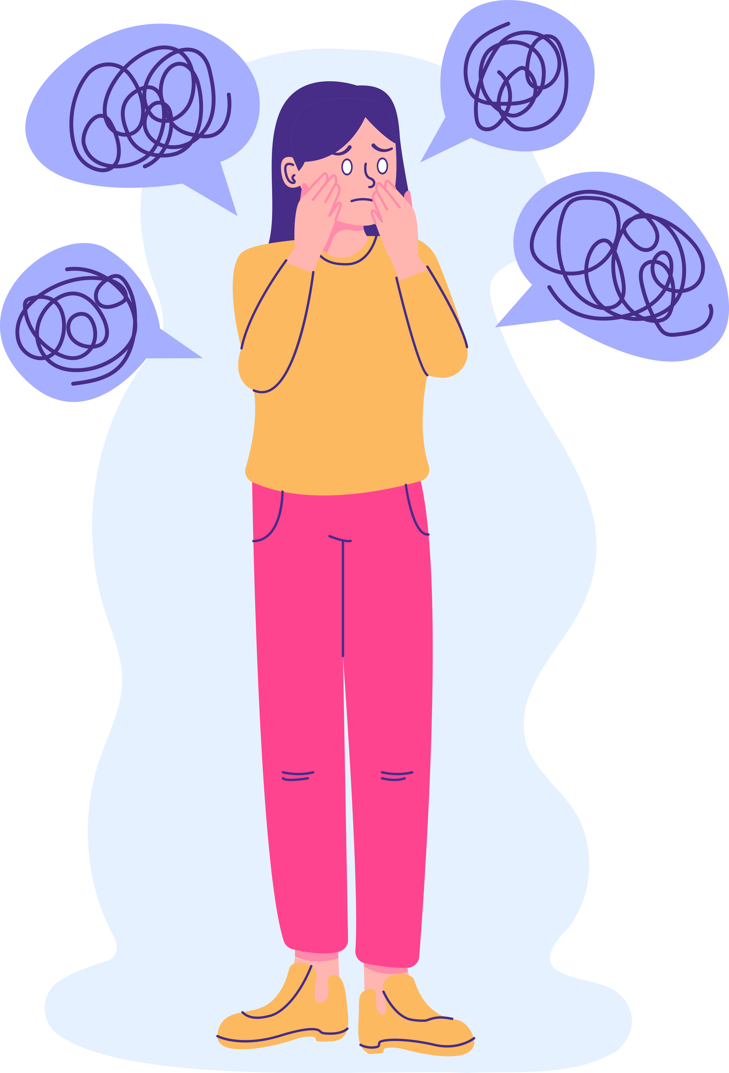
Duygusal Belirtileri
Endişe (Ya hastalanırsam, ya süre yetmezse, ya başaramazsam vs. )
Korku (Bildiklerimi ya unutursam, kaydırma, yanlış işaretleme korkusu vb.)
Merak (Sınavım nasıl geçecek?)
Umutsuzluk (Ben bu işi başaramayacağım.)
Sencillik (Kazanamazsam rezil olacağım.)
Karamsarlık (Mutlaka kötü bir şey olacak.) gibi felaket yorumları içeren benzer düşünceler vs.

Slide 9
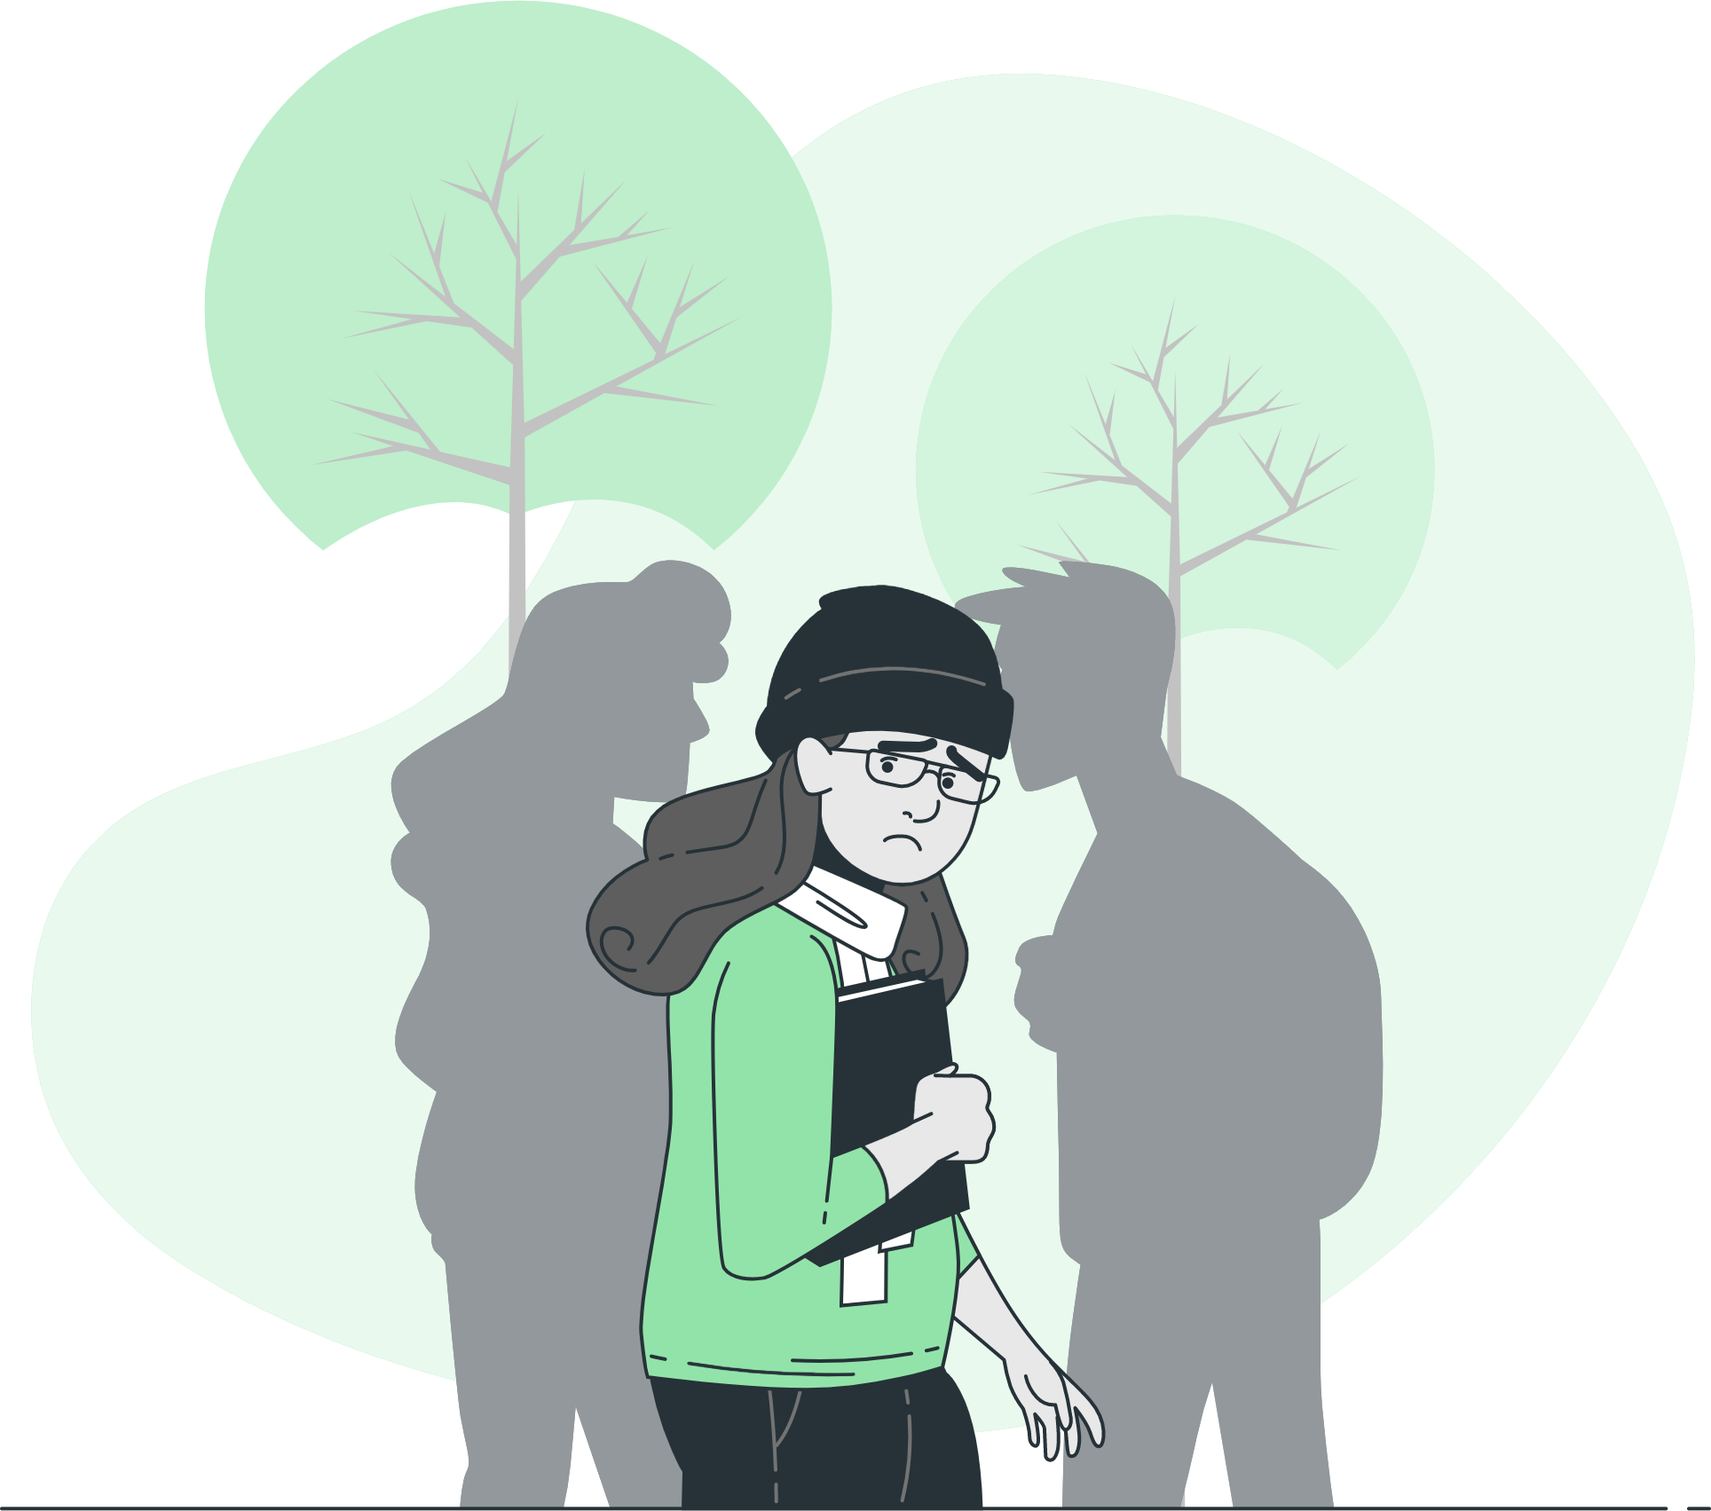
Davranışsal Belirtiler
Kaçma (Ders çalışmayı bırakma, sınavı yarıda bırakma, dershaneye ya da okula gitmeme)
Kaçınma (Ders çalışmayı erteleme, sınava girmeme, okula gitmek istememe)

Slide 10
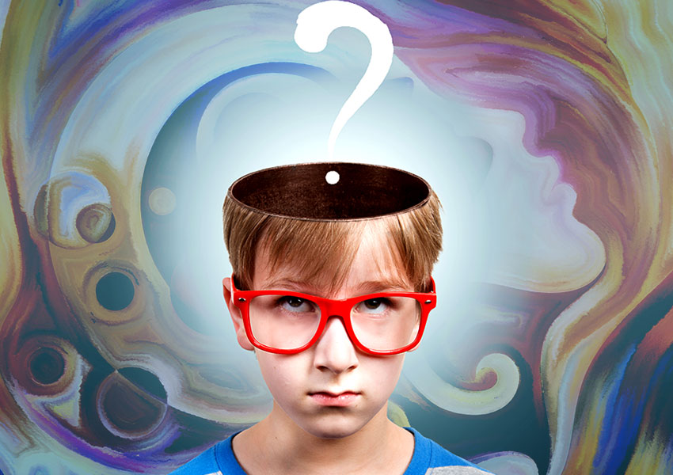
Sınav Kaygısı İle Başa Çıkma Yolları

Slide 11
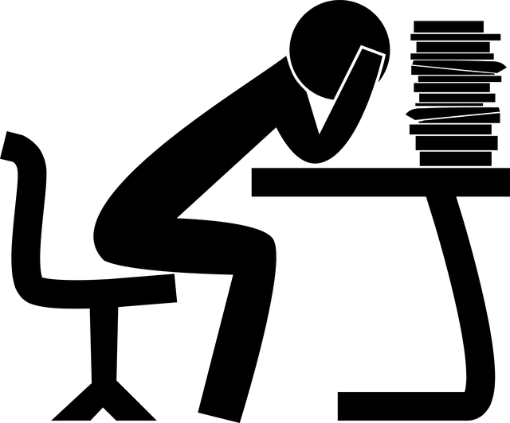
Zihinsel Önlemler
Sizi kaygılandıran sınavlar değil, sizin sınava ve sonuçlarına yakıştırdığınız farklı anlamlar ve sınav hakkında ürettiğiniz olumsuz düşüncelerdir. Geçmişte yaşadığınız başarısızlıklara üzülmek yerine gelecekte başarılı olmanın yollarını arayabilirsiniz.

Slide 12
Zihinsel Önlemler
Kaygının belli bir düzeye kadar gerekli olduğu bilinerek sınava hazırlanılmalıdır. Kaygı bizim için motive edici bir araçtır.
Aile, arkadaş çevresinden gelebilecek olumsuz tepkileri düşünmek yerine şunu düşünebilirsiniz: “Ben başkaları için değil, kendim için sınava giriyorum.”
Kendinizi başkalarıyla kıyaslamak yerine, kendinize şu soruyu sorun: “Ben dünden daha iyi, sınava daha hazır mıyım?

Slide 13
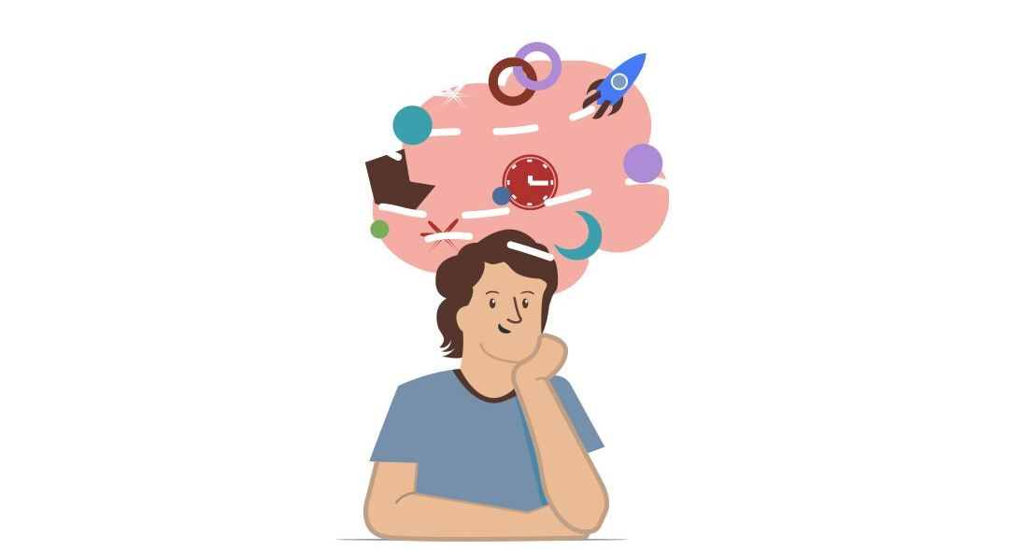
Zihinsel Önlemler
Sınavın kişiliği ölçmediği herhangi bir konuda yorum ve bilgi istendiği bilinmelidir. Mesela matematik dersinde zayıf not aldığında bunun zayıf bir kişiliğe sahip olduğunun göstergesi olmadığı sadece matematik dersine ait bir başarısızlığı olduğu bilinerek sınav ve sonuçları değerlendirilmelidir.
Sınavlardan yüksek ya da düşük puan almak hayatın gerçeğidir.

Slide 14
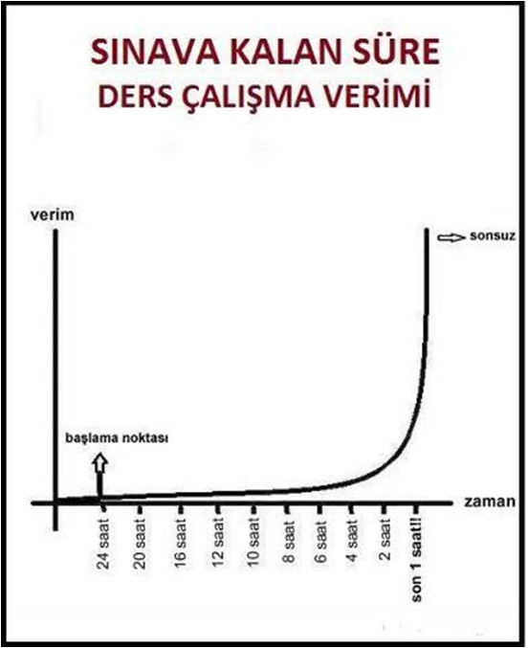
Türk öğrencilerin ders çalışma stratejisi

Slide 15
Bedensel Önlemler
Çalışmalarınızı aksatmayacak şekilde, sosyal, kültürel ve sportif etkinliklere katılmaya çalışın. Hobileriniz varsa ilgilenin.
Bu etkinliklere katılmak ya da yapmak bireyi psikolojik yönden rahat kılar. (Heyecan, korku gibi duygularla daha rahat başa çıkabilirsiniz.)

Slide 16
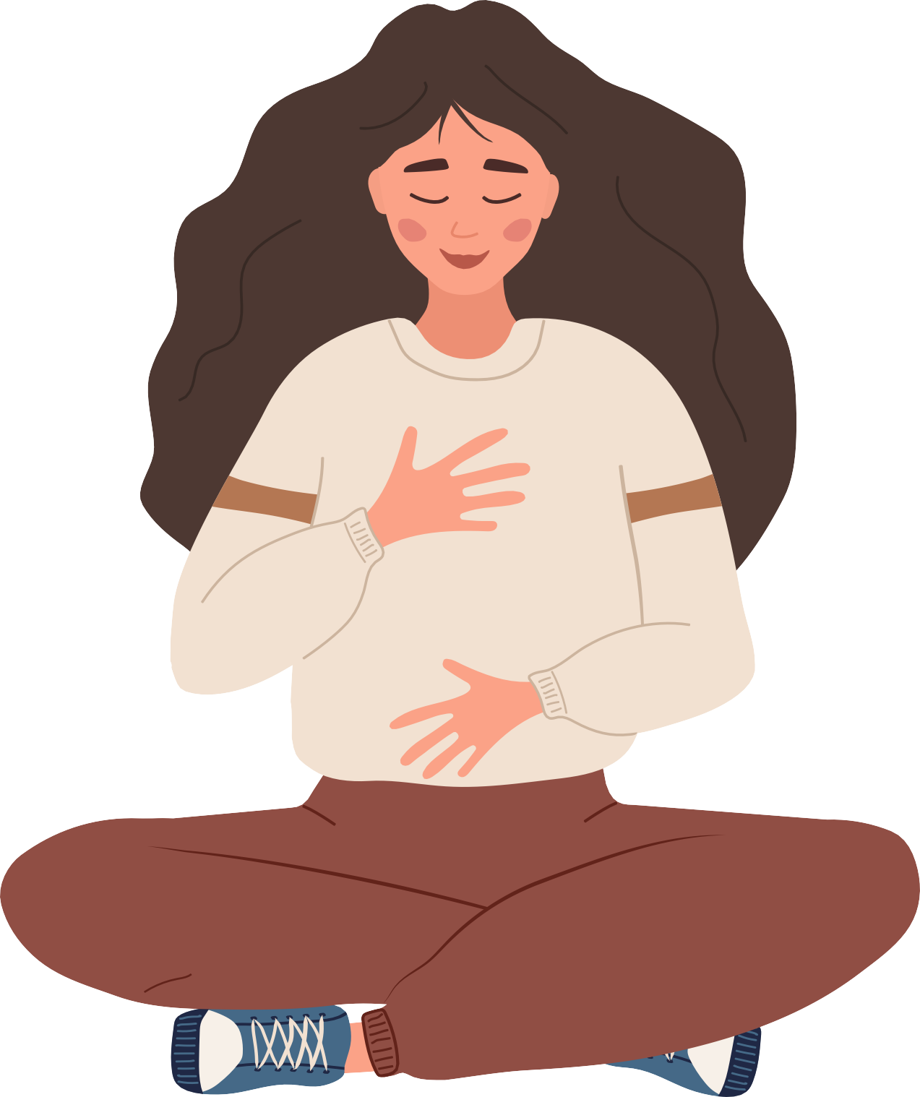
Bedensel Önlemler
Kalp atışları, beden sıcaklığı, kan basıncı, terleme, kişinin kontrolü dışında ve kendi kendine çalışan sisteme ait organlardır.
Ancak bu organlar üzerinde bir takım nefes ve gevşeme egzersizleri yaparak kontrol sağlanabilir.

Slide 17
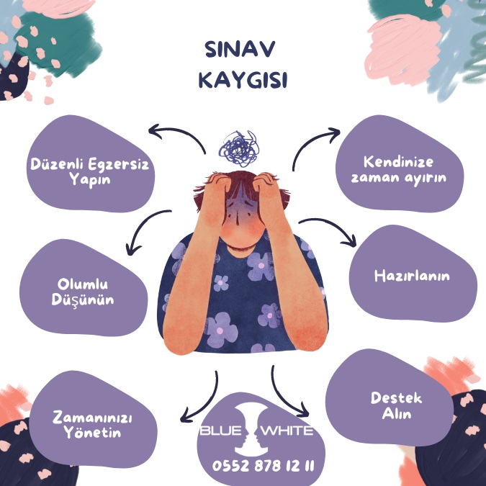
Sınav Kaygısını Azaltmak İçin Neler Yapılabilir?
Kendinize olan saygınızı artırın. Suçluluk, umutsuzluk ve kararsızlık duygularınızla mücadele edin.
Çalışmalarınızı aksatmayacak şekilde, sosyal, kültürel ve sportif etkinliklere katılmaya çalışın. Hobileriniz varsa ilgilenin. Bu etkinliklere katılmak ya da yapmak bireyi psikolojik yönden rahat kılar. (Heyecan, korku, yarışma gibi duygularla daha rahat başa çıkabilirsiniz.)

Slide 18
Gevşeme ve nefes egzersizleri yapın.
Beslenmenize dikkat edin. Bazı yiyeceklerin stres tepkisini artırdığı, hatta bireyi strese daha duyarlı hale getirdiği bilinmektedir. Kahve, çay, yağlı yiyecekler, tuz bunların yanında sigara da sayılabilir. Önemli olan yeterli ve dengeli beslenmektir.

Slide 19
Sınavların sizin kişiliğinizi ve zekânızı değerlendiren bir ölçü olmadığını, sınavlardan yüksek ya da düşük not/ puan almanın hayatın bir parçası olduğunu kendinize hatırlatın.
Kendinizi başkalarıyla kıyaslamayın.
Geçmişte yaşadığınız başarısızlıklara üzülmek yerine gelecekte başarılı olmanın yollarını arayın.

Slide 20
Düzenli tekrar yapın.
Etkili ders çalışmayı öğrenin.
Sınava hazırlanmayı son güne bırakmayın.
Sınavdan önceki gece iyi uyuyun.
Dengeli beslenin, spor yapın.

Slide 21
Sizi kaygılandıran sınavlar değil, sizin sınava ve sonuçlarına yakıştırdığınız farklı anlamlar ve sınav hakkında ürettiğiniz olumsuz düşüncelerdir.
Yaşam sürekli gelişen ve değişen bir süreçtir. Bu süreçte başarı kadar başarısızlıklarda olacaktır. Başarısızlıkların tüm yaşamınızı etkilemesine izin vermeyiniz.

